Slide 1







Slide 2






Kể được bốn phương chính trong không gian theo quy ước.
Thực hành xác định được các phương chính dựa trên phương Mặt Trời mọc, lặn hoặc la bàn.

Slide 3
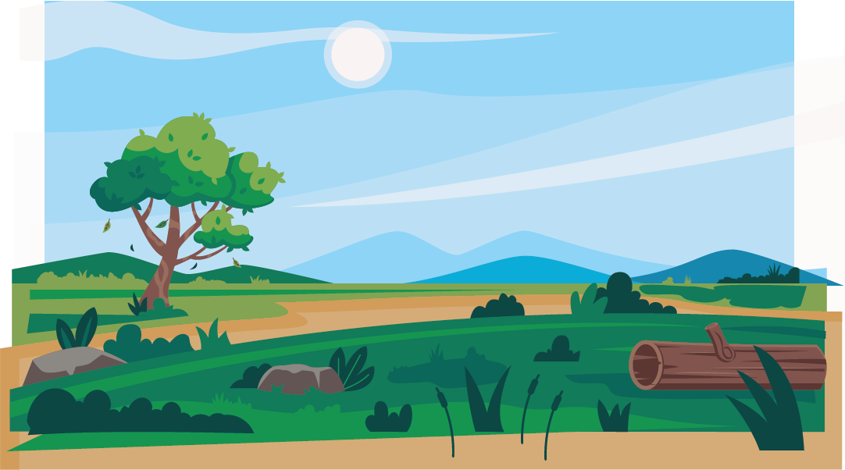


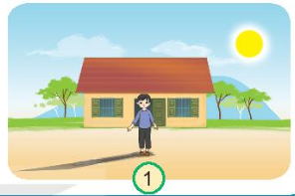

Nếu đứng trước cửa nhà của mình như bạn trong hình 1, em thấy Mặt Trời mọc phía nào: bên trái, bên phải, trước mặt hay sau lưng em?

Slide 4


Slide 5
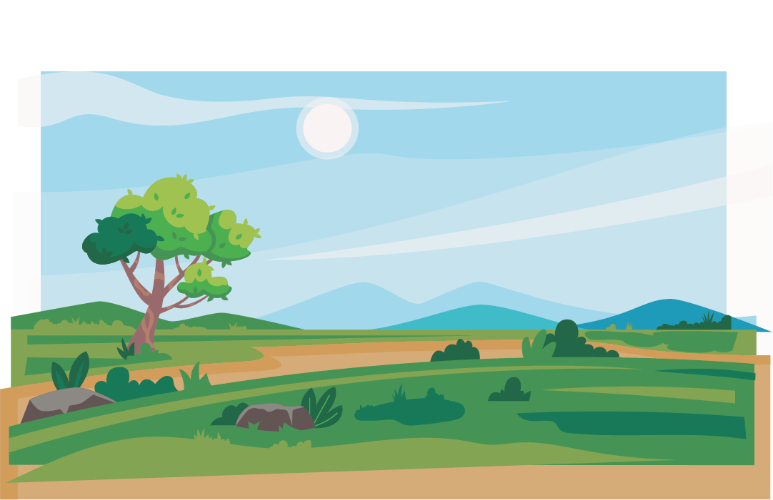

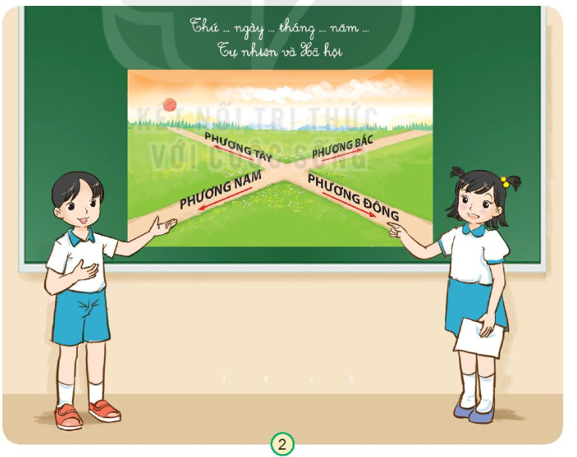
Cùng Minh và Hoa kể tên các phương trong không gian.
Phương đông ngược chiều với phương tây, phương bắc ngược chiều với phương nam.
Các phương nào nằm trên cùng một đường thẳng nhưng ngược chiều nhau?

Slide 6


Slide 7
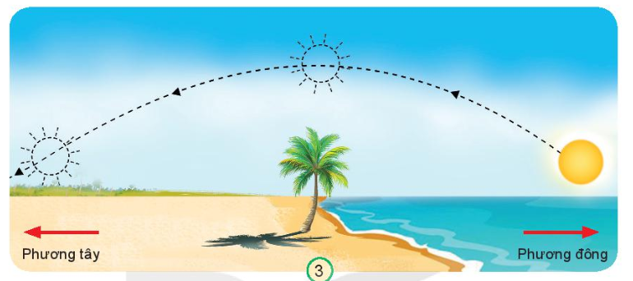
Hằng ngày, Mặt Trời mọc vào lúc nào và lặn vào lúc nào?
Quan sát hình 3, chỉ và nói phương Mặt Trời mọc và phương Mặt Trời lặn.
Mặt trời mọc vào buổi sáng sớm ở phía đông và lặn vào buổi chiều ở phía tây.

Slide 8
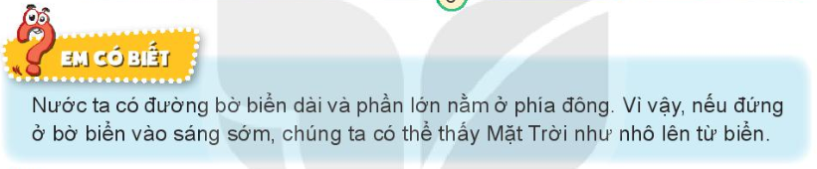

Slide 9
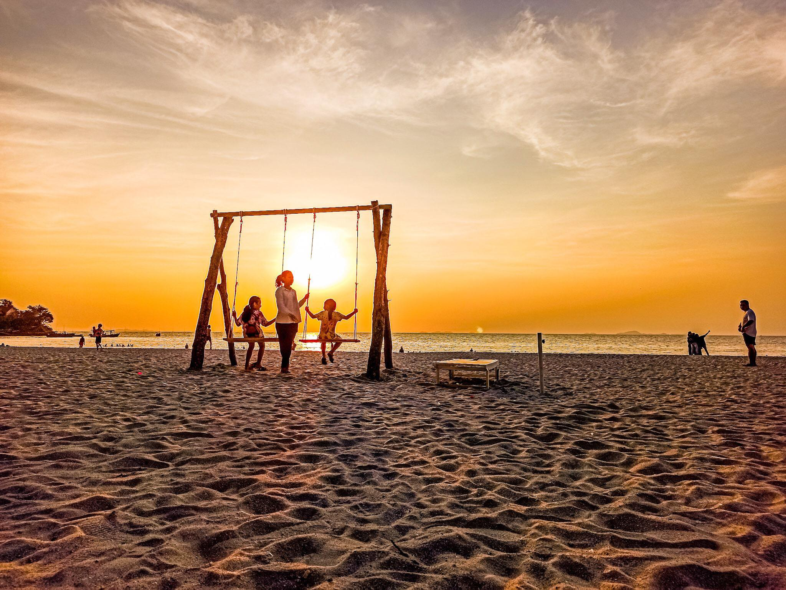
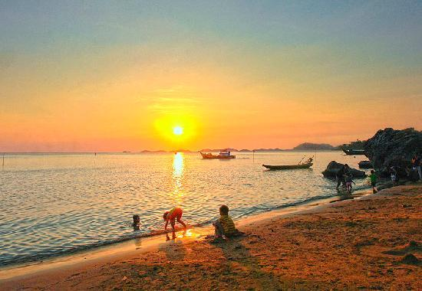
Ở bờ biển phía tây nam của đất nước thuộc tỉnh Kiên Giang và Cà Mau chúng ta sẽ được ngắm Mặt Trời như lặn xuống biển.

Slide 10


Slide 11
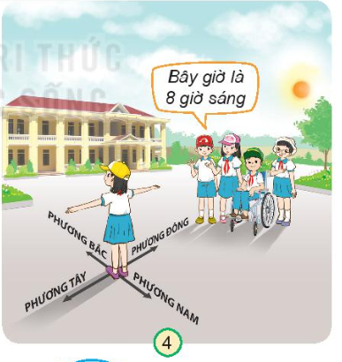
Xác định các phương dựa vào phương Mặt Trời mọc, lặn.
- Bước 1: Quan sát để xác định phương Mặt Trời mọc vào buổi sáng, phương Mặt Trời lặn vào buổi chiều.
- Bước 2: Đừng dang hai tay ngang vai, từ từ xoay người để tay phải chỉ về phương Mặt Trời mọc, tay trái hướng về phương Mặt Trời lặn.
- Bước 3: Lần lượt xác định các phương đông, tây, bắc, nam.

Slide 12


Slide 13
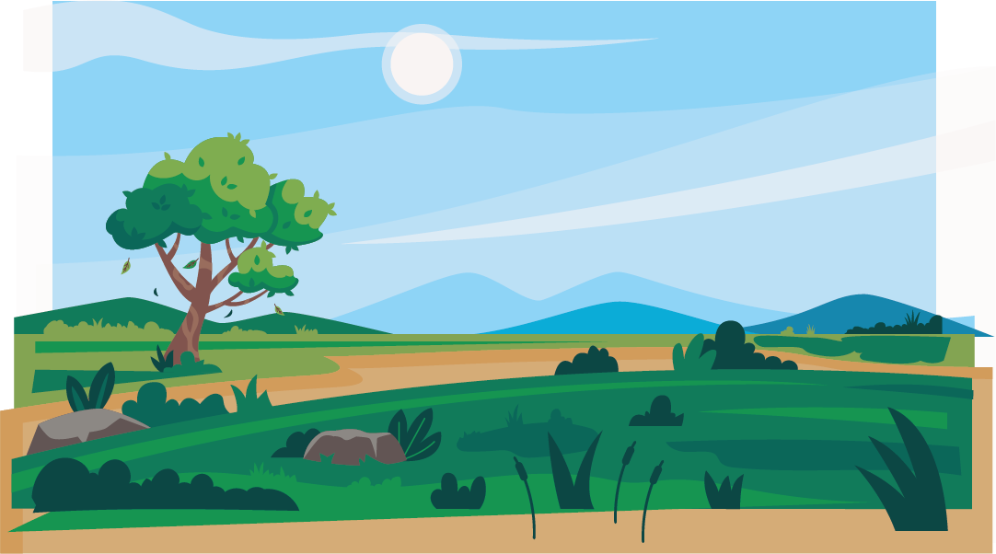



Slide 14

Lần lượt ra các vị trí: cổng trường, cửa lớp, nhà xe,... dựa vào hiểu biết của mình xác định hướng về phương nào?

Slide 15



